Slide 1
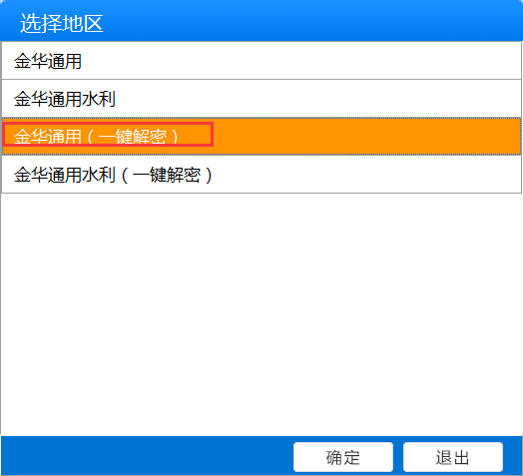
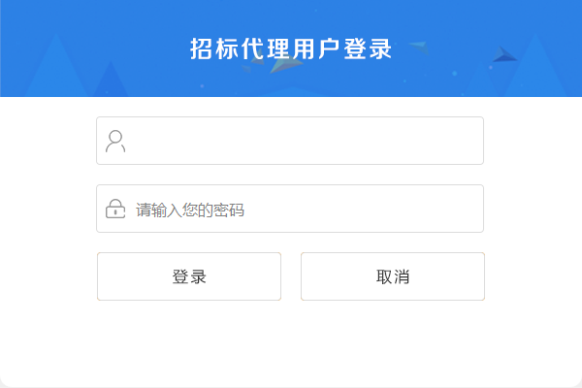
通用工具介绍—开标工具
开标时间到前打开通用版开标工具
登陆代理账号
选择本项目对应的开标方式

Slide 2
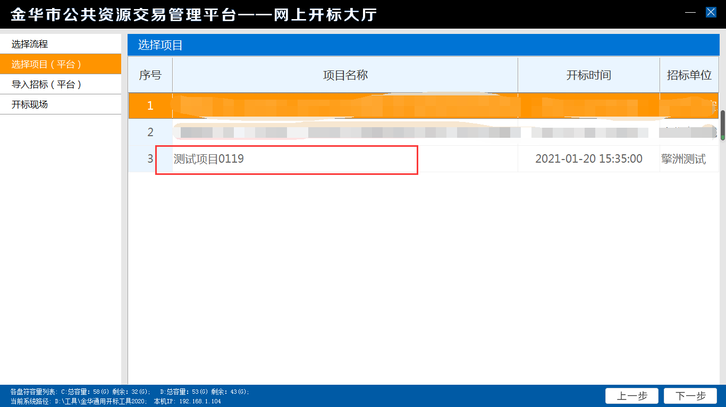
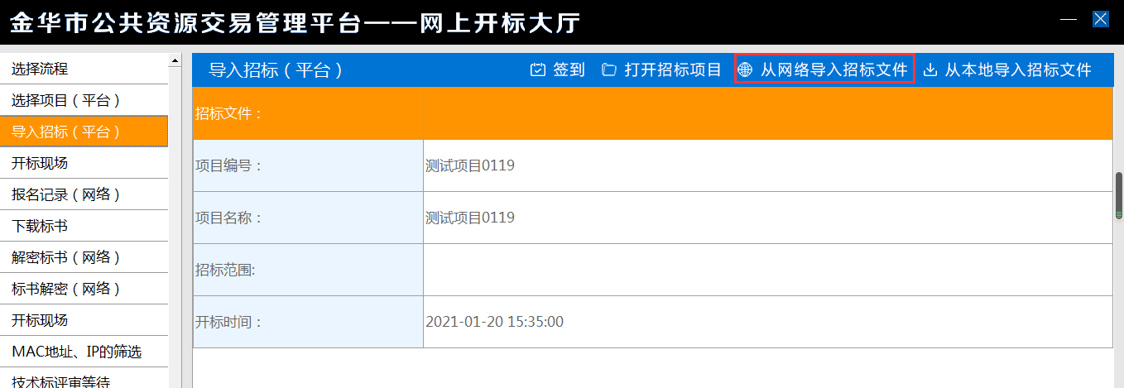
通用工具介绍—开标工具
选择从平台导入项目 → 选择要开标的项目→点击下一步 → 从网络导入招标文件 →点击下一步

Slide 3
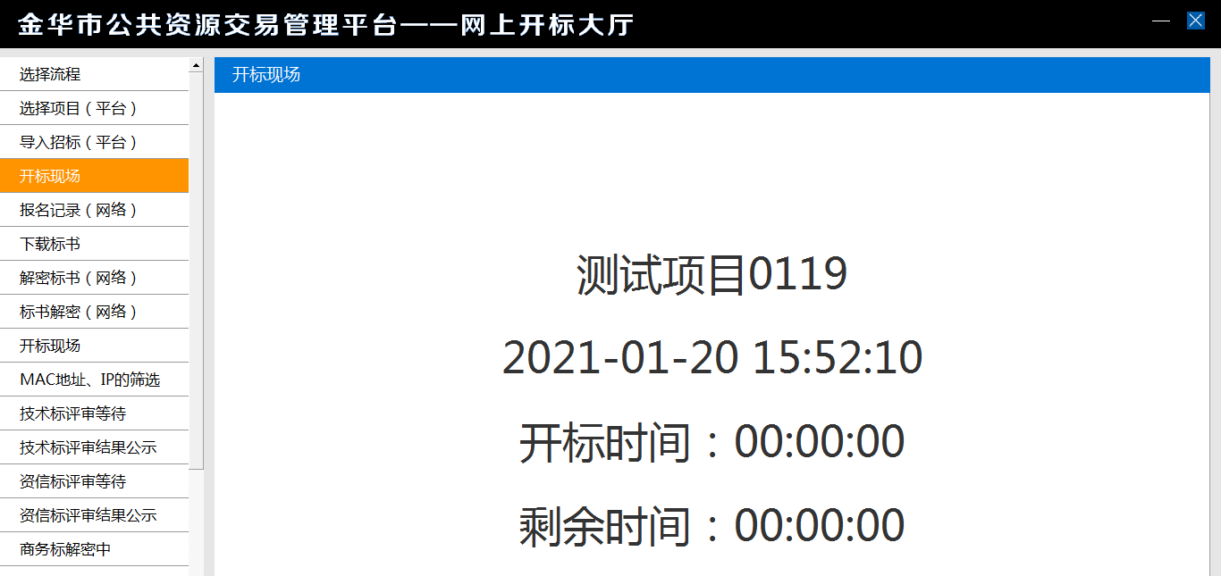
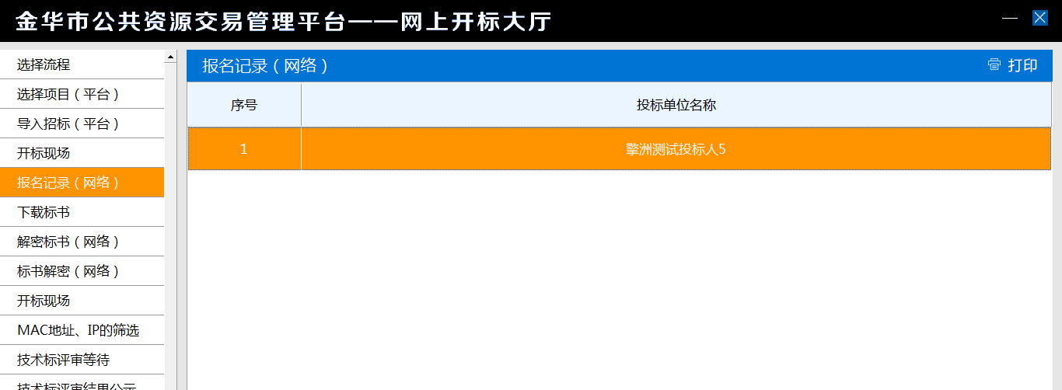
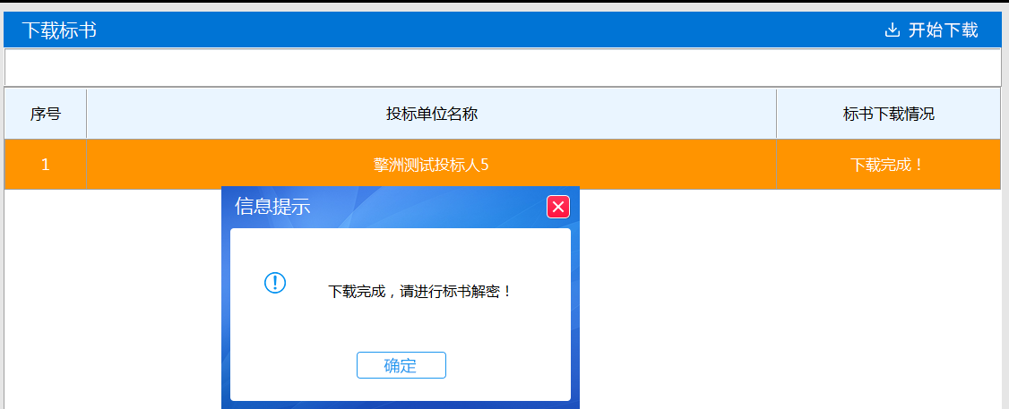
通用工具介绍—开标工具
开标现场 → 报名记录（可以看到投标单位报名情况） → 下载标书（下载投标单位的标书）

Slide 4
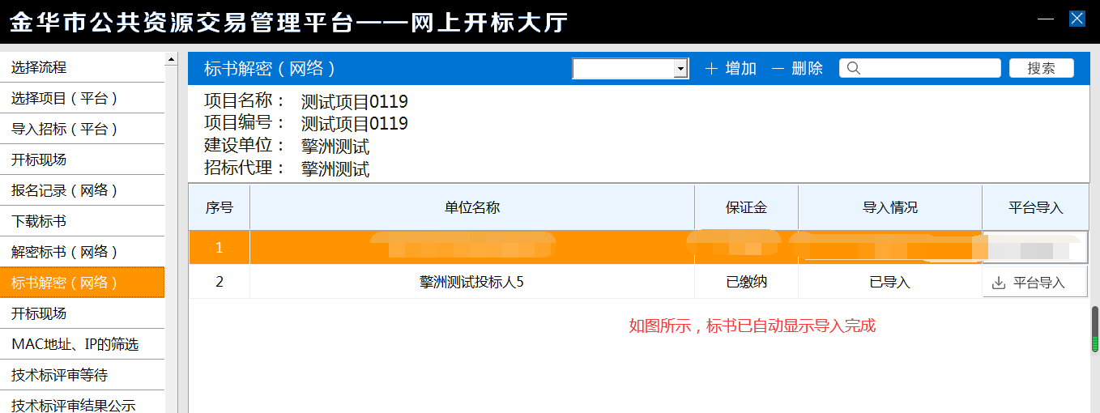
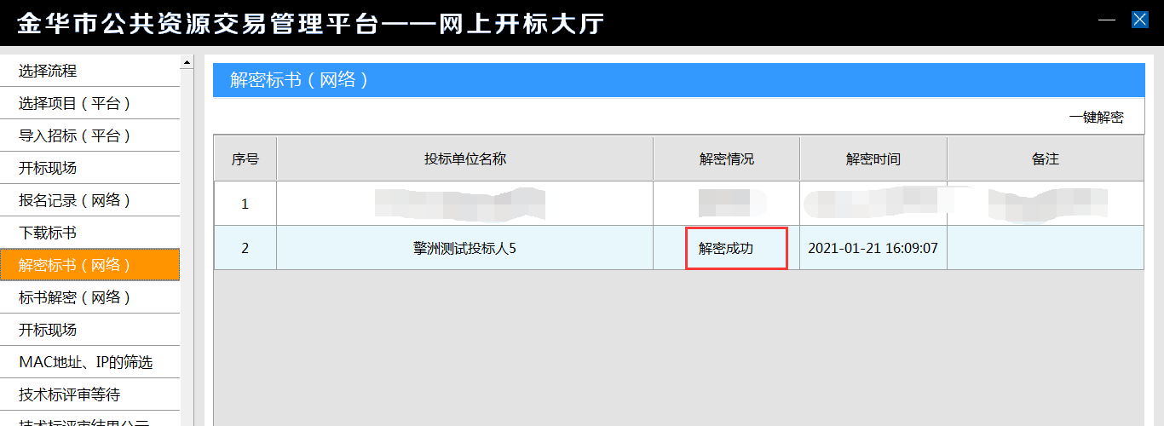
通用工具介绍—开标工具
解密标书 → 一键解密 → 点击下一步 → 标书解密 → 点击下一步

Slide 5
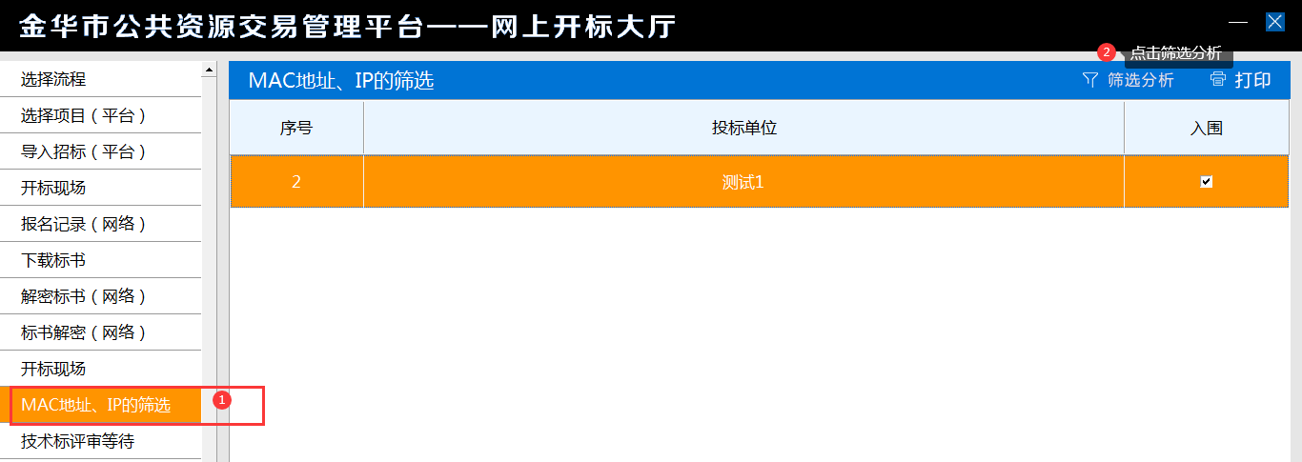
通用工具介绍—开标工具
MAC地址、IP的筛选 →点击筛选分析 → 点击下一步

Slide 6
通用工具介绍—开标工具
技术标评审 → 技术标评审结束后 → 点击下一步 → 技术标评审结果公示

Slide 7
通用工具介绍—开标工具
技术标评审 → 技术标评审结束后 → 点击下一步 → 技术标评审结果公示

Slide 8
通用工具介绍—开标工具
技术标评审结束后 → 点击下一步显示技术标评审结果公示 → 点击下一步进入资信标评审等待（此时，专家才能进入到资信标评审）

Slide 9
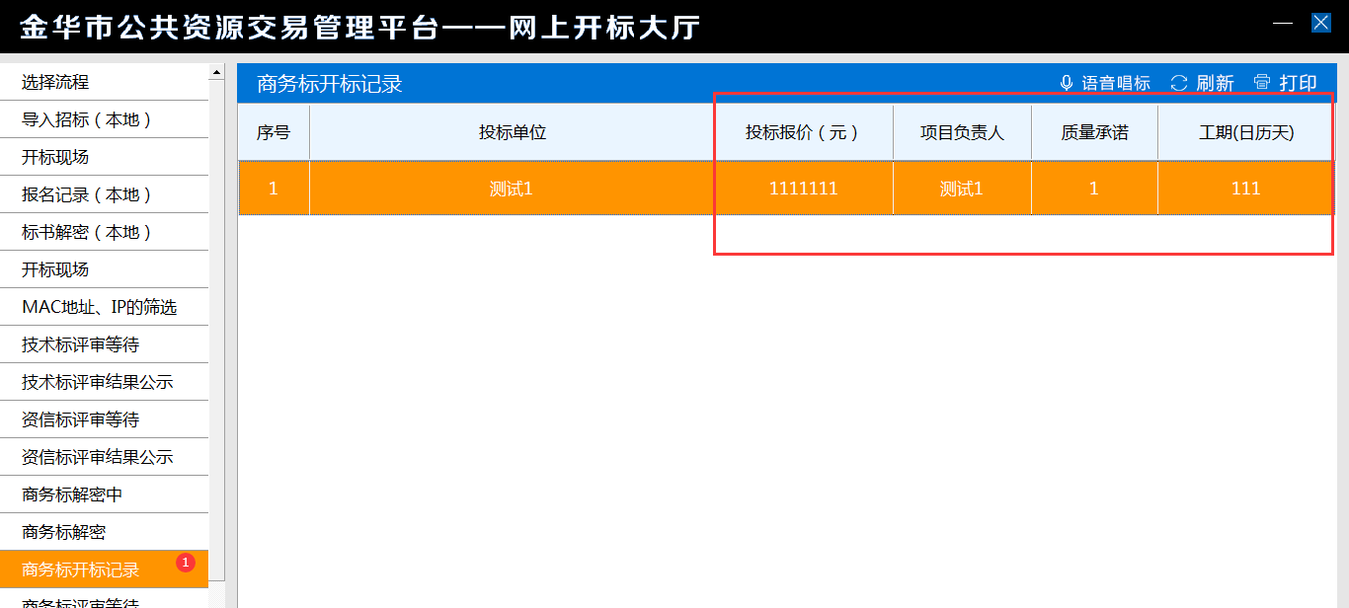
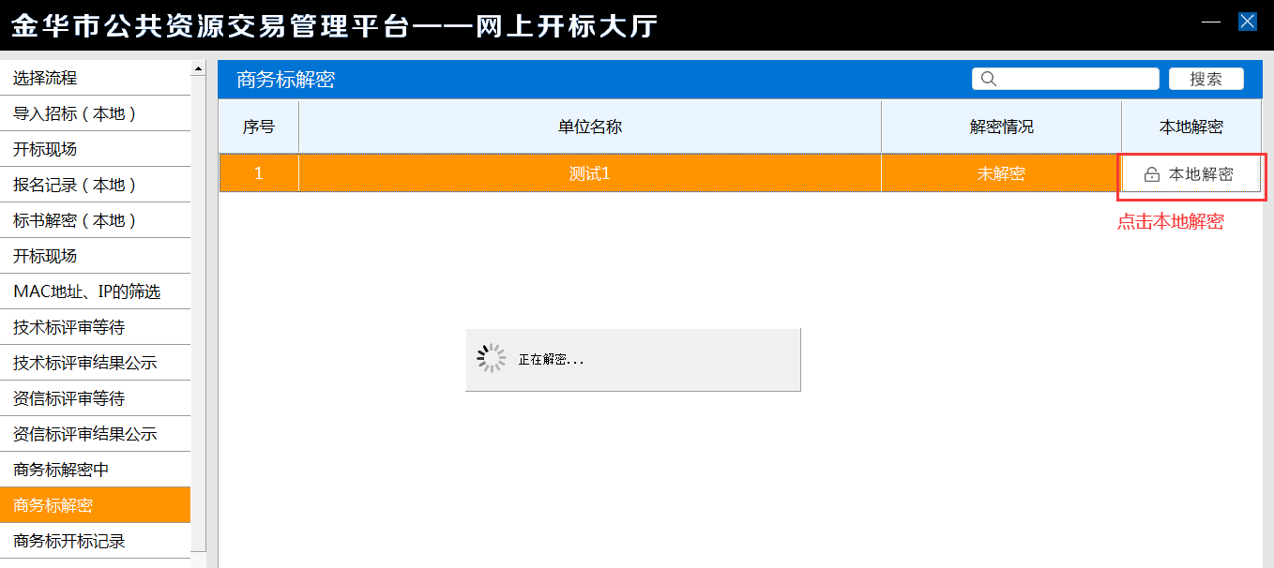
通用工具介绍—开标工具
资信标评审结束后 → 点击下一步显示资信标评审结果公示 → 点击下一步进入商务标解密 → 解密成功后进入下一步商务标开标记录（可以看到投标单位的投标报价等信息）→ 进入下一步商务标评审等待（此时专家才能进行商务标评审）

Slide 10
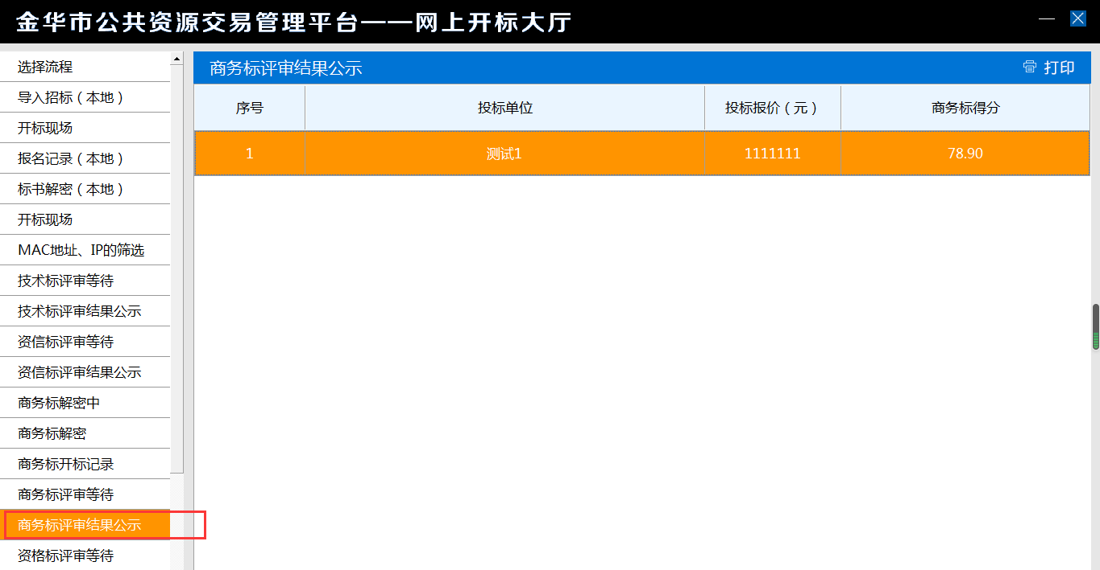
通用工具介绍—开标工具
商务标评审结束后 → 点击下一步显示商务标评审结果公示 → 点击下一步进入资格标评审等待（此时专家可以进行资格标评审）

Slide 11
通用工具介绍—开标工具
资格标评审结束后 → 点击下一步显示资格标评审结果公示 → 点击下一步进入评审结果等待（此时专家可以进行评审结果评审）

Slide 12
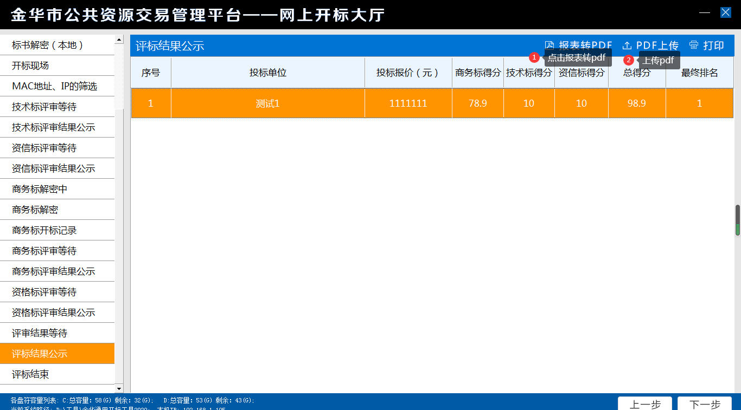
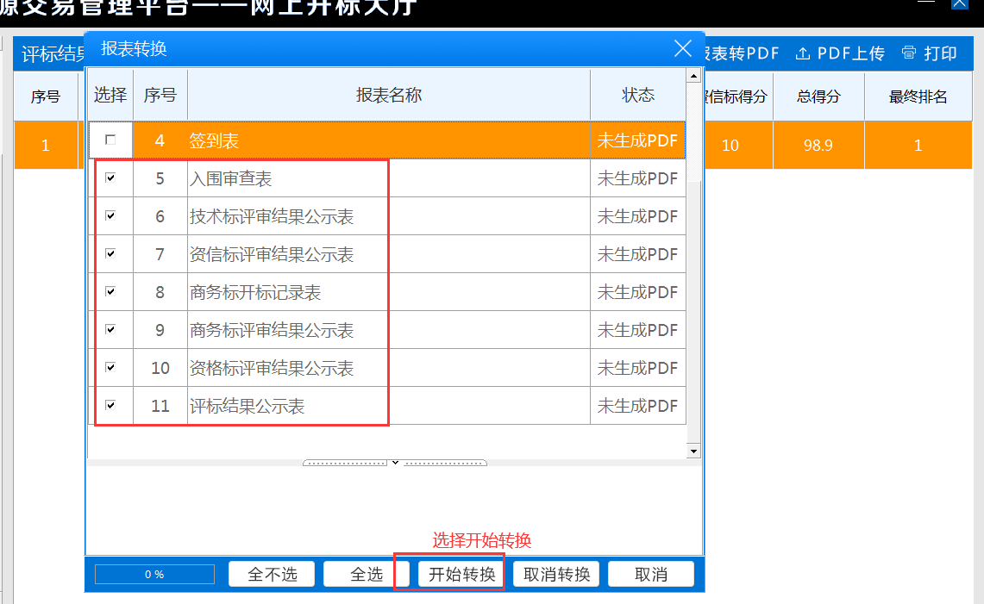
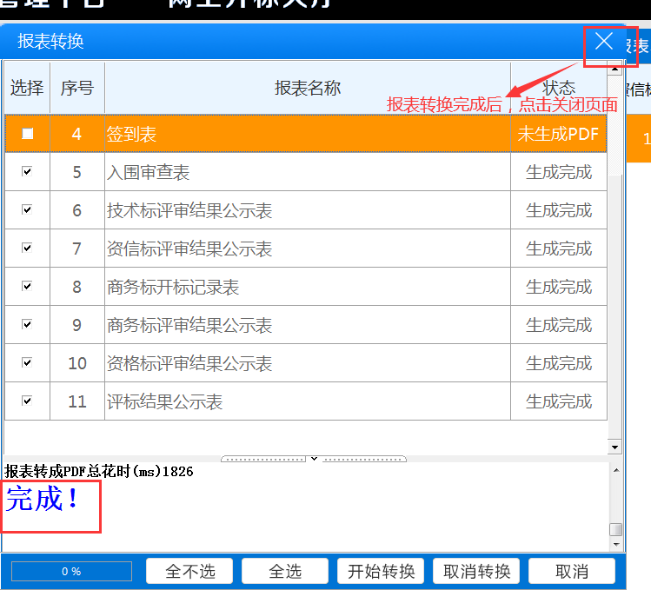
通用工具介绍—开标工具
评审结果结束后 → 点击下一步显示评标结果公示 → 点击报表转pdf（注意开标工具中全部步骤都需要有打开过打印页面，报表转pdf才能成功转换） → pdf上传 → 下一步评标结束

Slide 13
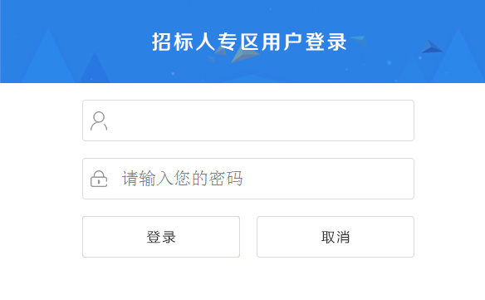
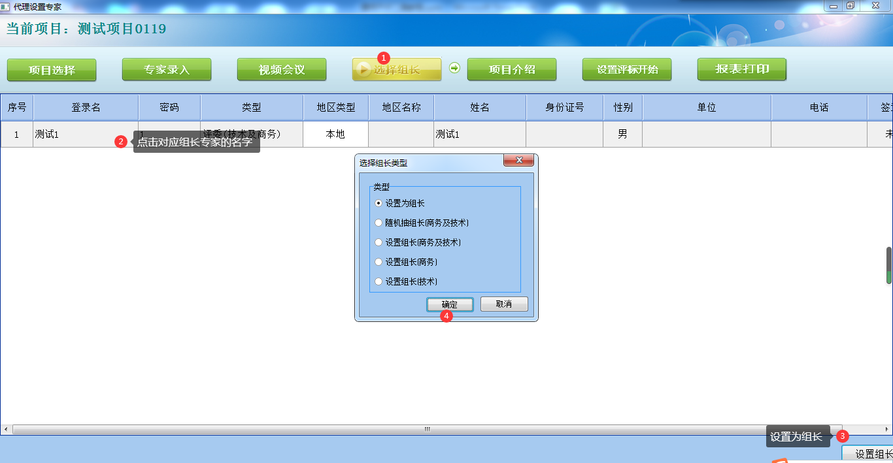
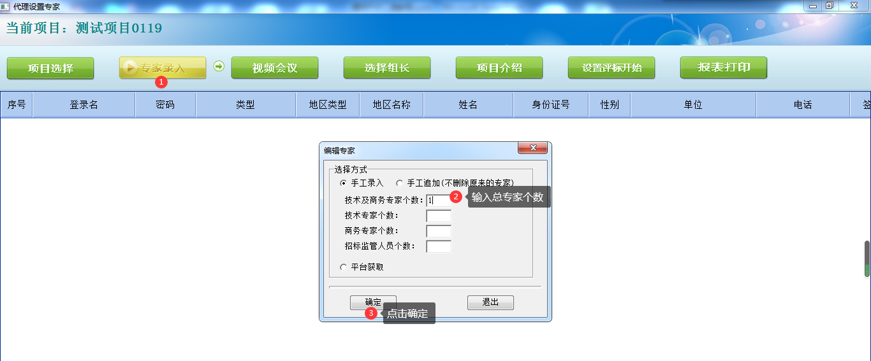
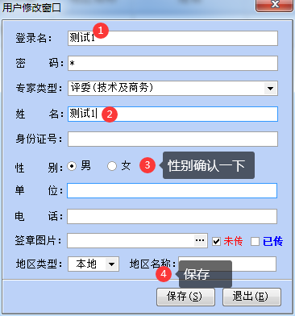
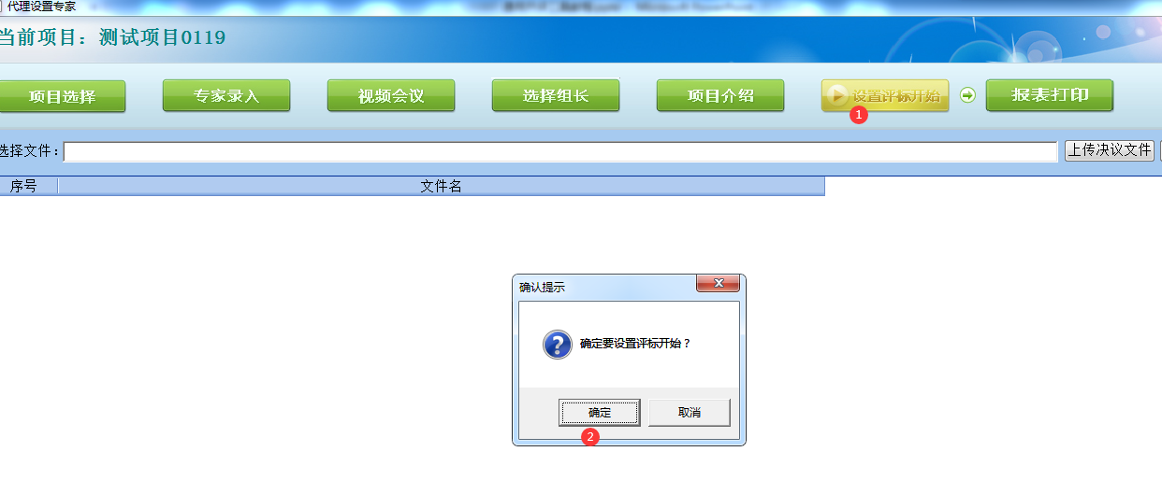
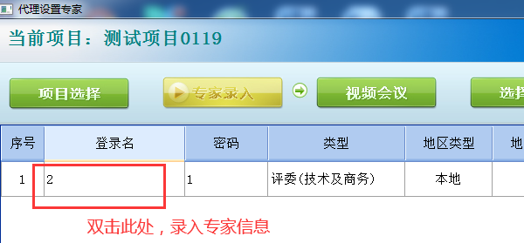
通用工具介绍—评标工具
打开通用评标工具 → 招标人专区登录 → 专家录入 → 设置组长 → 设置评标开始

Slide 14
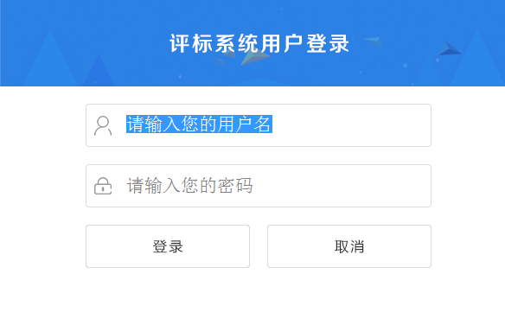
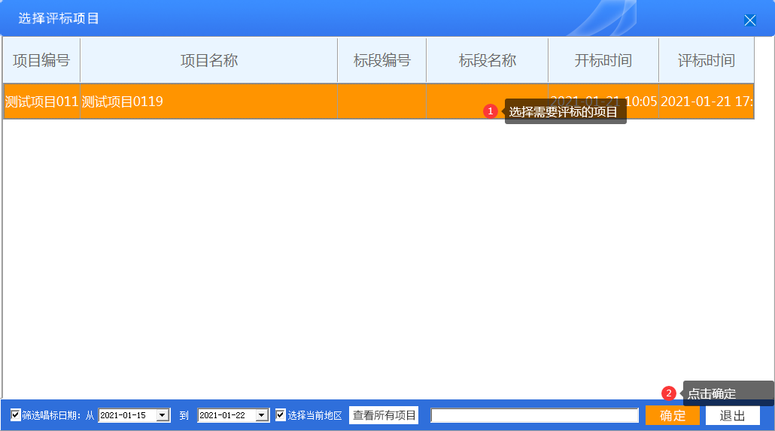
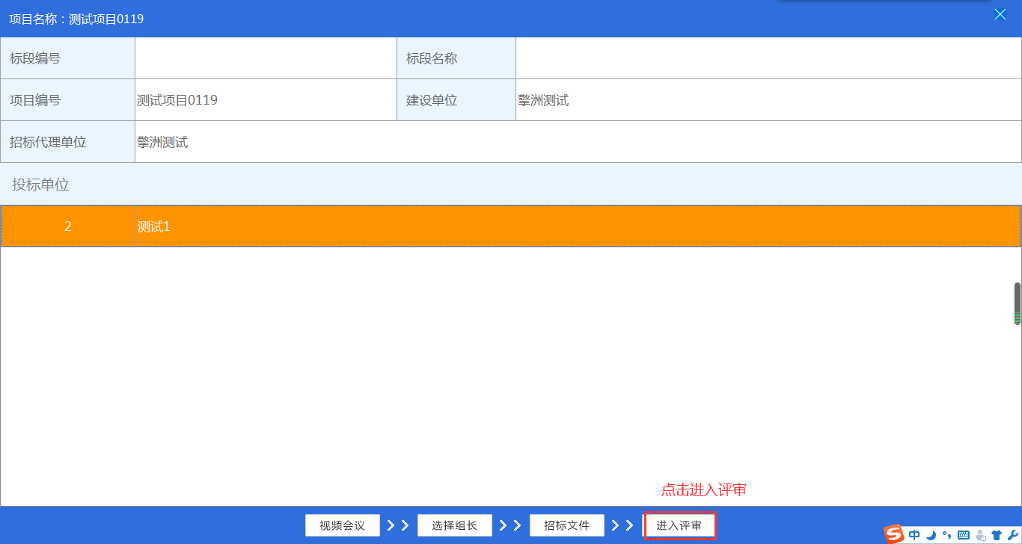
通用工具介绍—评标工具
评委专区登录 → 选择评标项目 → 进入评审

Slide 15
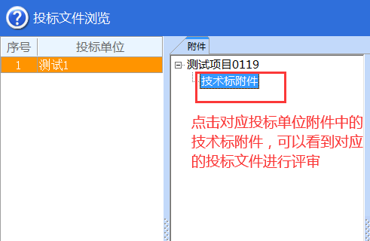
通用工具介绍—评标工具
技术标评审 → 进入评审 → 确认技术标评审结果 → 评审结束

Slide 16
通用工具介绍—评标工具
资信标评审 → 进入评审 → 确认技术标评审结果 → 评审结束

Slide 17
通用工具介绍—评标工具
资信标评审 → 进入评审 → 确认技术标评审结果 → 评审结束

Slide 18
通用工具介绍—评标工具
商务标评审 → 进入评审 → 根据评标办法线下计算投标单位的商务得分 → 评审结束

Slide 19
通用工具介绍—评标工具
资格标评审 → 进入评审 → 确定评审结果 → 评审结束

Slide 20
通用工具介绍—评标工具
评审结果 → 点击计算，得出投标单位总得分排名 → 确定评审结果 → 评审结束

Slide 21
通用工具介绍—评标工具
评标结束后需要在评标工具中制作评标报告 → 报表转pdf → 报表签章 → 导出报表、打印报表 → 导出标书

